Slide 1

Zasady horyzontalne w ramach programu Fundusze Europejskie dla Lubelskiego 2021-2027
Webinarium, 25 lipca 2025 r.

Slide 2
Prawo krajowe i unijne z którego wynika konieczność realizacji zasad horyzontalnych:
Rozporządzenie Parlamentu Europejskiego i Rady (UE) nr 2021/1060 z dnia 24 czerwca 2021 r. (tzw. Rozporządzenie ogólne)
Karta Praw Podstawowych przyjęta i podpisana 7 grudnia 2000 r. w Nicei.
Ustawa o zapewnieniu spełniania wymagań dostępności niektórych produktów i usług przez podmioty gospodarcze z dnia 26 kwietnia 2024 r.
Konwencja ONZ o prawach osób niepełnosprawnych z dnia 13 grudnia 2006 r.
Ustawa o zapewnianiu dostępności osobom ze szczególnymi potrzebami z dnia 19 lipca 2019 r.
Ustawa o dostępności cyfrowej stron internetowych i aplikacji mobilnych podmiotów publicznych z dnia 19 kwietnia 2019 r.
Ustawa o organizacjach pracodawców z dnia 23 maja 1991 r.

Slide 3
Wytyczne, z których wynika konieczność realizacji zasad horyzontalnych:
Wytyczne dotyczące realizacji zasad równościowych w ramach funduszy unijnych na lata 2021-2027
Wytyczne dotyczące realizacji zasady partnerstwa na lata 2021-2027

Slide 4
Zasady horyzontalne obowiązujące w perspektywie finansowej 2021-2027
Zasady horyzontalne wymienione zostały w artykule 9 rozporządzenia ogólnego i są wdrażane horyzontalnie na wszystkich etapach realizacji funduszy UE (oceny, realizacji, kontroli).
Rozróżniamy w tym zakresie następujące zasady horyzontalne:
zasadę równości kobiet i mężczyzn;
zasadę równości szans i niedyskryminacji, w tym dostępności dla osób z niepełnosprawnościami.
zasadę partnerstwa,
zasadę zrównoważonego rozwoju,
zasadę DNSH, która oznacza „nie wyrządzaj znaczącej szkody dla środowiska”.

Slide 5
Zasady horyzontalne obowiązujące w perspektywie 2021-2027 zawarte w przepisach UE
Art. 3 Traktatu o Unii Europejskiej – wskazuje, że UE „zwalcza wykluczenie społeczne i dyskryminację oraz wspiera sprawiedliwość społeczną i ochronę socjalną, równość kobiet i mężczyzn, solidarność między pokoleniami oraz ochronę praw dziecka”.
Zgodnie z art. 9 ust. 3 Rozporządzenia Parlamentu Europejskiego i Rady (UE) nr 2021/1060 z dnia 24 czerwca 2021 r. „Państwa członkowskie i Komisja podejmują odpowiednie kroki w celu zapobiegania wszelkiej dyskryminacji ze względu na płeć, rasę lub pochodzenie etniczne, religię lub światopogląd, niepełnosprawność, wiek lub orientację seksualną podczas przygotowywania, wdrażania, monitorowania, sprawozdawczości i ewaluacji programów. W procesie przygotowywania i wdrażania programów należy w szczególności wziąć pod uwagę zapewnienie dostępności dla osób z niepełnosprawnościami.”
Instytucja Zarządzająca programem Fundusze Europejskie dla Lubelskiego 2021-2027 zobowiązała się do przestrzegania zasad horyzontalnych na wszystkich etapach jego realizacji tj.: przygotowania, wdrażania, monitorowania, sprawozdawczości, ewaluacji, promocji i kontroli.

Slide 6

Zasady horyzontalne obowiązujące w perspektywie 2021-2027 zawarte w Konstytucji RP
Konstytucja RP art. 33: „Kobieta i mężczyzna w Rzeczypospolitej Polskiej mają równe prawa w życiu rodzinnym, politycznym, społecznym i gospodarczym.
Kobieta i mężczyzna mają w szczególności równe prawo do kształcenia, zatrudnienia i awansów, do jednakowego wynagrodzenia za pracę jednakowej wartości, do zabezpieczenia społecznego oraz do zajmowania stanowisk, pełnienia funkcji oraz uzyskiwania godności publicznych i odznaczeń” .

Slide 7
Karta Praw Podstawowych
Karta praw podstawowych Unii Europejskiej to zbiór najważniejszych praw i obowiązków obywatelskich podpisany 7 grudnia 2000 r. Moc wiążąca dokumentu została mu nadana przez Traktat Lizboński 13 grudnia 2007 r., który wszedł w życie 1 grudnia 2009 r.
Poszanowanie praw podstawowych oraz przestrzeganie Karty praw podstawowych (KPP) Unii Europejskiej
w procesie wdrażania funduszy stanowi jeden z horyzontalnych warunków podstawowych;
Odniesienia do KPP znajdują się również w rozporządzeniach szczegółowych 2021/1057 ws. EFS+ oraz 2021/1058 ws. EFRR i FS;
Art. 8 ust. 1 rozp. ws. EFS+ przesądza, że wszystkie operacje EFS+ powinny być wybierane i wdrażane z poszanowaniem Karty praw podstawowych (KPP) Unii Europejskiej, zgodnie z odpowiednimi postanowieniami zawartymi w rozporządzeniu ogólnym;
Natomiast motyw 5 rozp. ws. EFRR i FS wskazuje, iż przy wdrażaniu EFRR i Funduszu Spójności należy przestrzegać zasad horyzontalnych określonych w art. 3 Traktatu o Unii Europejskiej (TUE) oraz w art. 10 TFUE, w tym zasad pomocniczości i proporcjonalności określonych w art. 5 TUE, z uwzględnieniem Karty praw podstawowych Unii Europejskiej;
IZ FEL wdrażając Program zapewnia poszanowanie praw podstawowych oraz przestrzeganie Karty Praw Podstawowych.

Slide 8

Konwencja o prawach osób niepełnosprawnych
Konwencja o prawach osób niepełnosprawnych – to międzynarodowy dokument opisujący prawa osób z niepełnosprawnościami w kategoriach praw człowieka, a także obowiązki Państw związane z zapewnieniem tych praw i ich przestrzeganiem. Przestrzeganie zapisów ma przyczynić się do poprawy sytuacji życiowej osób z niepełnosprawnościami poprzez umożliwienie im korzystania ze wszystkich praw człowieka i podstawowych wolności na równi z innymi osobami. Dokument został przyjęty przez Zgromadzenie Ogólne Narodów Zjednoczonych 13 grudnia 2006 roku. Ratyfikowany przez Polskę 6 września 2012 r.
IZ FEL wdrażając Program zapewnia poszanowanie praw podstawowych oraz przestrzeganie Konwencji o Prawach Osób Niepełnosprawnych.

Slide 9
Zasady horyzontalne obowiązujące w perspektywie 2021-2027
Potwierdzeniem realizacji zasad horyzontalnych są zapisy Programu Fundusze Europejskie dla Lubelskiego 2021-2027 zatwierdzonego przez Komisję Europejską decyzją wykonawczą nr C(2022)8382 z dnia 24 listopada 2022 roku oraz zmienioną Decyzją Wykonawczą Komisji Europejskiej nr C(2025) 4867 z dnia 14 lipca 2025 r.
„Wszystkie inwestycje w infrastrukturę i rozwój usług edukacyjnych, społecznych i zdrowotnych będą zgodne z wymogami Konwencji ONZ o Prawach Osób Niepełnosprawnych, w tym Komentarzem Ogólnym 5 i uwagami końcowymi dla Polski Komitetu ONZ ds. Praw Osób Niepełnosprawnych, z należytym poszanowaniem zasad równości, wolności wyboru, prawa do niezależnego życia, dostępności i zakazu wszelkich form segregacji. Inwestycje będą musiały wykazać zgodność ze strategią deinstytucjonalizacji oraz odpowiednią polityką UE i ramami prawnymi odnośnie przestrzegania zobowiązań w zakresie praw człowieka, a mianowicie Kartą praw podstawowych, Europejskim filarem praw socjalnych i Strategią na rzecz praw osób niepełnosprawnych 2021-2030. Rezultaty projektów będą dostępne dla wszystkich z poszanowaniem ww. zasad, a treść projektów nie będzie dyskryminacyjna.”

Slide 10
Kryteria oceny projektów w Programie
Instytucje ogłaszające nabór, zgodnie z regulaminami naborów, zobowiązane są do stosowania następujących kryteriów podczas procedury oceny projektów :
Wsparcie polityki spójności będzie udzielane wyłącznie projektom i Wnioskodawcom/Partnerom, którzy przestrzegają przepisów antydyskryminacyjnych, o których mowa w art.9 ust.3 Rozporządzenia PE i Rady nr 2021/1060;
Projekt jest zgodny z Konwencją o Prawach Osób Niepełnosprawnych, sporządzoną w Nowym Jorku dnia 13 grudnia 2006 r. (Dz. U. z 2012 r. poz. 1169, z późn. zm.);
Projekt jest zgodny z Kartą Praw Podstawowych Unii Europejskiej z dnia 26 października 2012 r. (Dz. Urz. UE C 326 z 26.10.2012, str. 391),;
Przestrzeganie zasad równości kobiet i mężczyzn (art. 9 ust. 2 Rozporządzenia Parlamentu i Rady (UE) 2021/1060);
Przestrzeganie zasad niedyskryminacji, w tym zapewnienie dostępności dla osób z niepełnosprawnościami 2021/1060);
Projekt jest zgodny ze standardem minimum realizacji zasady równości kobiet i mężczyzn (EFS+);
Przestrzeganie zasad zrównoważonego rozwoju, w tym zasady „nie czyń poważnych szkód” (art. 9 ust. 4 Rozporządzenia Parlamentu i Rady (UE) 2021/1060).
Kryteria oceny w Programie

Slide 11
Kryteria oceny projektów w Programie
Oceniamy kryterium (1):
  Przyjęte kryterium oznacza, że naruszenie lub nieprzestrzeganie zasady niedyskryminacji jest równoważne z wyłączeniem możliwości ubiegania się takiego JST o wsparcie dla projektów ze środków UE. Pozostawienie w projekcie jako wnioskodawcy, który nie przestrzega przepisów antydyskryminacyjnych, stanowi przesłankę do negatywnej oceny wniosków o dofinansowanie składanych przez takie JST i zarówno indywidualnie jak i w formule porozumień międzygminnych czy stowarzyszeń. W przypadku utrzymania aktów prawnych o charakterze dyskryminującym, projekty takiego JST, w tym też projekty partnerskie, w których jest on Liderem lub Partnerem, utracą możliwość uzyskania dofinansowania. Pozostali Partnerzy zachowują natomiast prawo do ubiegania się o dofinansowanie projektów, o ile nie złożą projektu partnerskiego wspólnie z tym JST.
  .
Kryteria oceny w Programie

Slide 12
Kryteria oceny projektów w Programie
Oceniamy kryterium (2):
Ocenie podlegać będzie zgodność projektu z Konwencją o Prawach Osób Niepełnosprawnych.
Konwencja uchwalona została przez ONZ 13 grudnia 2006 r.
W Polsce weszła w życie 25 października 2012 r.
Konwencja to zdecydowanie więcej niż dostępność:
Przykład:
Artykuł 20 Mobilność
Państwa Strony podejmą skuteczne środki celem umożliwienia osobom niepełnosprawnym mobilności osobistej i możliwie największej samodzielności w tym zakresie, między innymi poprzez:
ułatwianie mobilności osób niepełnosprawnych, w sposób i w czasie przez nie wybranym i po przystępnej cenie
Kryteria oceny w Programie

Slide 13
Kryteria oceny projektów w Programie
Przykład: Artykuł 21 Wolność wypowiadania się i wyrażania opinii oraz dostęp do informacji
Państwa Strony podejmą wszelkie odpowiednie środki, aby osoby niepełnosprawne mogły korzystać z prawa do wolności wypowiadania się i wyrażania opinii, w tym wolności poszukiwania, otrzymywania i rozpowszechniania informacji i poglądów, na zasadzie równości z innymi osobami i poprzez wszelkie formy komunikacji, według ich wyboru, zgodnie z definicją zawartą w art. 2 niniejszej konwencji, między innymi poprzez:
a) dostarczanie osobom niepełnosprawnym informacji przeznaczonych dla ogółu społeczeństwa, w dostępnych dla nich formach i technologiach, odpowiednio do różnych rodzajów niepełnosprawności, na czas i bez dodatkowych kosztów.
Kryteria oceny w Programie

Slide 14
Kryteria oceny projektów w Programie
Oceniamy kryterium (3)
Karta Praw Podstawowych Unii Europejskiej
Ocenie podlegać będzie zgodność projektu z Kartą, tj. czy m.in.:
zapisy wniosku o dofinansowanie dotyczące zakresu oraz sposobu realizacji projektu nie stoją wsprzeczności z wymogami Karty PP.
Podstawa prawna – prawa człowieka
Karta Praw Podstawowych Unii Europejskiej
Art.6 (1) Traktatu o Unii Europejskiej
Karta ma moc prawną równą traktatom
Unia uznaje prawa, wolności i zasady określone w Karcie praw podstawowych Unii Europejskiej z 7 grudnia 2000 roku, w brzmieniu dostosowanym 12 grudnia 2007 roku w Strasburgu, która ma taką samą moc prawną jak Traktaty
Kryteria oceny w Programie

Slide 15
Kryteria oceny projektów w Programie
Oceniamy kryterium (3)
Inwestycje będą musiały wykazać zgodność z odpowiednią polityką UE i ramami prawnymi odnośnie przestrzegania zobowiązań w zakresie praw człowieka, a mianowicie Kartą Praw Podstawowych UE (KPP UE), Europejskim Filarem Praw Społecznych, Strategią na rzecz praw osób niepełnosprawnych 2021-2030
„Zgodnie z art. 9 rozporządzenia 2021/1060, realizacja Celu przyczyni się do spełnienia postanowień KPP UE –w szczególności w obszarze poszanowania różnorodność kulturowej (art. 22). Realizowane działania prowadzić będą do wzmocnienia roli kultury i turystyki jako obszarów stymulujących rozwój społeczny i gospodarczy
Karta Praw Podstawowych UE – artykuł 22
Różnorodność kulturowa, religijna i językowa
Unia szanuje różnorodność kulturową, religijną i językową.
Kryteria oceny w Programie

Slide 16
Kryteria oceny projektów w Programie
Oceniamy kryterium (4)
Zasada równości kobiet i mężczyzn
Ocenie podlegać będzie zgodność projektu z zasadą równości kobiet i mężczyzn, tj. czy m.in.:
przeprowadzono wystarczającą analizę zgodności projektu z zasadą równości kobiet i mężczyzn,
w przypadku, gdy w analizie zdiagnozowano nierówności w zakresie dostępu kobiet i mężczyzn do produktów i usług projektu: czy w projekcie zaplanowano działania, które wpłyną na wyrównywanie szans danej płci będącej w gorszym położeniu.
Zasada równości kobiet i mężczyzn w Wytycznych równościowych
Przez zgodność z tą zasadą należy rozumieć zaplanowanie takich działań w projekcie, które wpłyną na wyrównywanie szans danej płci będącej w gorszym położeniu (o ile takie nierówności zostały zdiagnozowane w projekcie), stworzenie takich mechanizmów, aby na żadnym etapie wdrażania projektu nie dochodziło do dyskryminacji i wykluczenia ze względu na płeć.
W projektach współfinasowanych ze środków Europejskiego Funduszu Rozwoju Regionalnego nie ma zastosowania standard minimum, czyli załącznik nr 1 do Wytycznych równościowych.
Kryteria oceny w Programie

Slide 17
Kryteria oceny projektów w Programie
Oceniamy kryterium (4)
Sprawdzać będziemy, czy:
  Wszystkie elementy (produkty i usługi) składające się na przedmiot projektu, które nie zostaną uznane za neutralne, są dostępne dla wszystkich ich użytkowniczek oraz użytkowników i spełniają standardy: określone w Załączniku nr 2 (Standardy dostępności dla polityki spójności na lata 2021-2027) do Wytycznych dotyczących realizacji zasad równościowych w ramach funduszy unijnych na lata lub indywidualne wskazane przez wnioskodawcę, właściwe dla danego typu inwestycji.
Oceniamy kryterium, czyli sprawdzać będziemy, czy:
W przypadku, gdy we wniosku o dofinansowanie stwierdzony zostanie neutralny charakter produktów i usług składających się na przedmiot projektu, to czy zostało to prawidłowo zidentyfikowane, tj. czy produkty i usług nie mają swoich bezpośrednich użytkowniczek i użytkowników
Kryteria oceny w Programie

Slide 18
Kryteria oceny projektów w Programie
Oceniamy kryterium (6)
Przez zgodność z tą zasadą należy rozumieć z jednej strony zaplanowanie takich działań w projekcie, które wpłyną na wyrównywanie szans płci będącej w gorszym położeniu (o ile takie nierówności zostały zdiagnozowane w projekcie).
Z drugiej strony stworzenie takich mechanizmów, aby na żadnym etapie wdrażania projektu nie dochodziło do dyskryminacji i wykluczenia ze względu na płeć.
We wniosku o dofinansowanie projektu powinny być zawarte informacje, które potwierdzają istnienie (albo brak istniejących) barier równościowych w obszarze tematycznym interwencji i/lub zasięgu odziaływania projektu (np. niski udział kobiet w podejmowaniu decyzji, stereotypy płci)
Czy któraś z tych grup znajduje się w gorszym położeniu, czy ma utrudniony dostęp do edukacji, zatrudnienia, szkolenia? ( w tym aktualne liczby, procenty)
Jakie są tego przyczyny ?
Jeśli tak to czy zawarto działania odpowiadające na zidentyfikowane bariery równościowe w obszarze tematycznym interwencji i/lub zasięgu odziaływania projektu
Czy działania niwelują wskazane bariery ?
Kryteria oceny w Programie Przez

Slide 19
Kryteria oceny projektów w Programie
Oceniamy kryterium (7)
Sprawdzamy czy realizowane działania prowadzić będą do osiągnięcia wysokiego poziomu ochrony środowiska i poprawy jego jakości, w zgodzie z innymi politykami Unii i zasadą zrównoważonego rozwoju.
Dotyczy niewspierania ani nieprowadzenia działalności gospodarczej, która powoduje znaczące szkody dla któregokolwiek z celów środowiskowych w rozumieniu rozporządzenia w sprawie taksonomii.
Kryteria oceny w Programie Przez

Slide 20

Zasada równości szans kobiet i mężczyzn
Zasada równości kobiet i mężczyzn – wdrożenie działań mających na celu osiągnięcie stanu, w którym kobietom i mężczyznom przypisuje się taką samą wartość społeczną, równe prawa i równe obowiązki. To również stan, w którym kobiety i mężczyźni mają równy dostęp do korzystania z zasobów (np. środki finansowe, szanse rozwoju). Zasada ta ma gwarantować możliwość wyboru drogi życiowej bez ograniczeń wynikających ze stereotypów płci. Jest to również uwzględnianie perspektywy płci w głównym nurcie wszystkich procesów i działań w ramach programów (tj. podczas przygotowywania, wdrażania, monitorowania, sprawozdawczości, ewaluacji, promocji i kontroli programów).
działania wyrównawcze polegają na preferencyjnym traktowaniu osób z tej grupy, która napotyka na szczególne bariery i ograniczenia utrudniające równy dostęp do zasobów i dóbr społecznych;
każda decyzja czy działanie są zatem oceniane w odniesieniu do stopnia,
w jakim wpływają na sytuację kobiet i mężczyzn, tj. czy przyczyniają się
do eliminowania występujących nierówności czy też je pogłębiają.

Slide 21

Zasada równości szans kobiet i mężczyzn
Bariery równościowe:
różnice w płacach kobiet i mężczyzn na równoważnych stanowiskach wykonujących tożsame obowiązki;
mała dostępność elastycznych rozwiązań czasu pracy;
niski udział mężczyzn w wypełnianiu obowiązków rodzinnych;
niewystarczający system opieki nad dziećmi w wieku do 3 lat lub opieki żłobkowej/przedszkolnej lub opieki instytucjonalnej nad osobami potrzebującymi wsparcia w codziennym funkcjonowaniu.

Slide 22
Zasada równości szans kobiet i mężczyzn
Działania zapobiegające barierom równościowym:
działania zaplanowane w projekcie, które wpłyną na wyrównywanie szans danej płci będącej w gorszym położeniu (o ile takie nierówności zostały zdiagnozowane w projekcie);
podnoszenie wiedzy i świadomości w zakresie m.in. korzyści z zarządzania różnorodnością, kształtowania postaw menadżerskich kobiet, unikania stereotypów;
zarządzanie równościowe obejmujące m.in. tam gdzie to zasadne, udział obu płci we wszelkiego rodzaju gremiach decyzyjnych, procedury i regulacje zapobiegające dyskryminacji, lobbingowi i molestowaniu w miejscu pracy, procedury związane z wynagradzaniem i awansami, by zapobiegać nierównościom;
stosowanie równościowego języka, stosowanie żeńskich form.

Slide 23
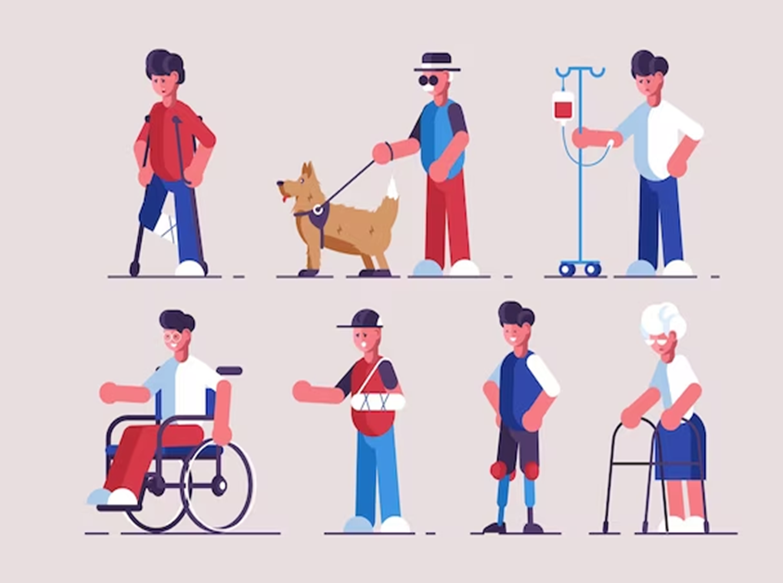
Zasada równości szans i niedyskryminacji, w tym zapewnienia dostępności dla osób z niepełnosprawnościami
Celem zasady równości szans i niedyskryminacji, w tym dostępności dla osób z niepełnosprawnościami jest zapewnienie osobom z niepełnosprawnościami na równi z innymi osobami pełnosprawnymi jednakowego dostępu do pełnego uczestnictwa we wszystkich dziedzinach życia, na jednakowych zasadach. Zasada ta może być realizowana poprzez zastosowanie uniwersalnego projektowania oraz mechanizmu racjonalnych usprawnień. Są to narzędzia umożliwiające kompleksowe podejście do planowania i projektowania zarówno produktów, jak i odpowiedniego otoczenia, mając na celu promowanie społeczeństwa włączającego wszystkich obywateli. Generalnym celem tych działań jest zapewnienie, że wszystkie wydatki z funduszy europejskich będą przyczyniać się do zapewniania równych szans i nie będą sprzyjać jakiejkolwiek dyskryminacji osób z niepełnosprawnościami.

Slide 24

Podstawowe pojęcia dotyczące zasady równości szans i niedyskryminacji, w tym dostępności dla osób z niepełnosprawnościami
Osoba ze szczególnymi potrzebami
Osoba, która ze względu na swoje cechy zewnętrzne lub wewnętrzne, albo ze względu na okoliczności, w których się znajduje, musi podjąć dodatkowe działania lub zastosować dodatkowe środki w celu przezwyciężenia bariery, aby uczestniczyć w różnych sferach życia na zasadzie równości z innymi osobami.

Slide 25
Podstawowe pojęcia dotyczące zasady równości szans i niedyskryminacji, w tym dostępności dla osób z niepełnosprawnościami
Przykłady osób ze szczególnymi potrzebami to m.in. osoby:
na wózkach inwalidzkich, poruszające się o kulach, o ograniczonej możliwości poruszania się,
niewidome i niedowidzące,
głuche i słabosłyszące,
głuchoniewidome,
z niepełnosprawnością intelektualną i doświadczające choroby psychicznej,
starsze i osłabione chorobami,
kobiety w ciąży, opiekunowie z małymi dziećmi, w tym z wózkami dziecięcymi, (z zakupami, z psem na smyczy),
o nietypowym wzroście (w tym również dzieci)

Slide 26
Podstawowe pojęcia dotyczące zasady równości szans i niedyskryminacji, w tym dostępności dla osób z niepełnosprawnościami
Osoba ze szczególnymi potrzebami, w tym osoby z niepełnosprawnościami
Niepełnosprawność – oznacza trwałą lub okresową niezdolność do wypełniania ról społecznych z powodu stałego lub długotrwałego naruszenia sprawności organizmu, w szczególności powodującą niezdolność do pracy.
Do osób niepełnosprawnych zalicza się te osoby, które mają długotrwale naruszoną sprawność fizyczną, umysłową, intelektualną lub w zakresie zmysłów co może, w oddziaływaniu z różnymi barierami, utrudniać im pełny i skuteczny udział w życiu społecznym, na zasadzie równości z innymi osobami.
(Ustawa o rehabilitacji zawodowej i społecznej oraz zatrudnianiu osób niepełnosprawnych, Dz. U. 2021, poz. 573)

Slide 27
Podstawowe pojęcia dotyczące zasady równości szans i niedyskryminacji, w tym dostępności dla osób z niepełnosprawnościami
Należy pamiętać, że pomimo iż projekt może nie zakładać bezpośredniej pomocy osobom o różnych potrzebach funkcjonalnych, to jednak efekty takich projektów (na przykład przebudowa skrzyżowania, nowa aplikacja mobilna, remont budynku, nowy tabor/ środki transportu w komunikacji zbiorowej) będą służyć różnym użytkownikom, również osobom z niepełnosprawnościami.
Należy więc uwzględnić w przypadku tych inwestycji uniwersalne projektowanie lub jeśli to niemożliwe –racjonalne usprawnienia.

Slide 28
Dostępność
Uniwersalne projektowanie
Etap planowania
Dotyczy otoczenia oraz wszystkich korzystających z projektu lub kontrolujących projekty, np. wejście do budynku bez barier, zakup autobusów niskopodłogowych
Racjonalne usprawnienia
Etap realizacji
Dotyczy tylko osób z niepełnosprawnościami, np. zbudowanie pochylni, instalacja podnośnika

Slide 29

Koncepcja uniwersalnego projektowania
projektowanie produktów, i usług w taki sposób, by były użyteczne dla wszystkich, w możliwie największym stopniu, bez potrzeby adaptacji lub dodatkowego dostosowania;
uniwersalne projektowanie nie wyklucza możliwości zapewniania dodatkowych udogodnień dla szczególnych grup osób z niepełnosprawnościami, jeżeli jest to potrzebne;
koncepcja uniwersalnego projektowania jest realizowana przez zastosowanie co najmniej standardów dostępności.

Slide 30
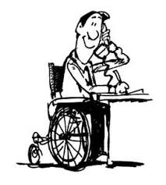
Reguły uniwersalnego projektowania
użyteczność dla osób o różnej sprawności;
elastyczność w użytkowaniu;
proste i intuicyjne użytkowanie;
czytelna informacja;
tolerancja na błędy;
wygodne użytkowanie bez wysiłku;
wielkość i przestrzeń odpowiednie dla dostępu i użytkowania;
percepcja równości.

Slide 31
Standardy dostępności
Standardy dostępności stanowiące załącznik do Wytycznych dotyczących realizacji zasad równościowych w ramach funduszy unijnych na lata 2021-2027 zostały opracowane jako pomoc dla Beneficjentów we właściwym przygotowaniu projektów. Stanowią zestawienie minimalnych wymagań w obszarach m.in. :
szkoleń;
edukacji;
informacji i promocji;
cyfryzacji;
transportu;
architektury.

Slide 32
Racjonalne usprawnienia
Konieczne i odpowiednie zmiany oraz dostosowania, nienakładające nieproporcjonalnego lub nadmiernego obciążenia, rozpatrywane osobno dla każdego konkretnego przypadku, w celu zapewnienia osobom z niepełnosprawnościami możliwości korzystania w pełni z praw człowieka i podstawowych wolności na zasadzie równości z innymi osobami.
Projekty w ramach FEL 2021-2027 mają zapewnić możliwość korzystania ze wsparcia w projektach osobom z niepełnosprawnościami, których nie przewidziano na etapie planowania projektu.
Każde racjonalne usprawnienie wynika z relacji trzech czynników:
Dysfunkcja związana z danym uczestnikiem projektu
Bariery otoczenia
Charakter usługi realizowanej w ramach projektu

Slide 33
Racjonalne usprawnienia
Przykładowy katalog racjonalnych usprawnień:
koszt specjalistycznego transportu na miejsce realizacji wsparcia;
dostosowanie architektoniczne budynków niedostępnych (montaż platform, wind, podnośników);
dostosowanie infrastruktury komputerowej (zakup/wypożyczenie drukarek, materiałów w alfabecie Braille’a, programów powiększających, mówiących;
dostosowanie akustyczne ( zakup pętli indukcyjnej, systemów FM);
asystent tłumaczący na język łatwy;
asystent osoby z niepełnosprawnością;
tłumacz języka migowego;
alternatywne formy przygotowania materiałów projektowych;
wydłużony czas wsparcia (konieczność wolniejszego tłumaczenia na język migowy, wolnego mówienia).

Slide 34

Racjonalne usprawnienia
Decyzję w sprawie finansowani MRU podejmuje Instytucja Zarządzająca będąca stroną umowy o dofinansowanie projektu, biorąc pod uwagę zasadność i racjonalność poniesienia dodatkowych wydatków.
Kwota wydatków poniesionych tytułem racjonalnych usprawnień, to maksymalnie 15 000 złotych na uczestnika. Wchodzi ona do podstawy wyliczenia przysługujących na etapie rozliczenia kosztów pośrednich, a tym samym wpłynie na zwiększenie możliwych do rozliczenia kosztów pośrednich w tymże projekcie;
Wzrost wartości projektu, może oznaczać konieczność podpisania aneksu do umowy oraz zmiany harmonogramu płatności.

Slide 35

Zastosowanie zasady równości szans i niedyskryminacji w tym dostępności - przykładowe aspekty
Działania z zakresu turystki i kultury, infrastruktury transportu publicznego itp. muszą odpowiadać na potrzeby różnych grup osób, w tym OzN, osób starszych, opiekunów z dziećmi, osób starszych;
tworzenie miejsc dostępnych, bezpiecznych oraz wpływających na socjalizację i integrację ludzi ze wszystkich środowisk w różnym wieku, płci, rasy lub pochodzenia etnicznego, religii, światopoglądu, niepełnosprawności lub orientacji seksualnej;

Slide 36
Zasada partnerstwa
Zasada partnerstwa wyrażona w art. 8 ust. 2 oraz motywie 14 preambuły rozporządzenia ogólnego – podkreśla kluczową rolę zasady partnerstwa we wdrażaniu funduszy unijnych, wagę podejścia opartego na wielopoziomowym zarządzaniu. Oznacza również współpracę i udział szerokiego grona przedstawicieli społecznych i gospodarczych w realizacji programu regionalnego na wszystkich jego etapach, tj. programowania, wdrażania, monitorowania i ewaluacji. Zgodnie z art. 8 rozporządzenia ogólnego do katalogu partnerów zalicza co najmniej następujące grupy partnerów:
władze regionalne, lokalne i miejskie oraz inne instytucje publiczne,
partnerów gospodarczych i społecznych,
właściwe podmioty reprezentujące społeczeństwo obywatelskie, takie jak partnerzy działający na rzecz ochrony środowiska, organizacje pozarządowe oraz podmioty odpowiedzialne za promowanie włączenia społecznego, praw podstawowych, praw osób z niepełnosprawnościami, równouprawnienia płci i niedyskryminacji,
w stosownych przypadkach, organizacje badawcze i uniwersytety.
Partnerstwo działa zgodnie z zasadą wielopoziomowego zarządzania i podejściem oddolnym. Państwo członkowskie angażuje partnerów w przygotowanie UP, a także w cały proces przygotowania, wdrażania i ewaluacji programów m.in. przez ich udział w Komitetach Monitorujących.

Slide 37

Zasada partnerstwa
Celem partnerstwa jest poprawa efektywności i skuteczności wdrażania funduszy polityki spójności UE na lata 2021-2027.
Wszyscy uczestnicy tego procesu wzajemnie się uzupełniają, a dzięki współpracy powstaje efekt synergii i wartość dodana, niemożliwa do osiągnięcia w przypadku działań podejmowanych indywidualnie. Partnerstwo stanowi integralny element procesu budowy kultury dialogu społecznego i partycypacji społecznej oraz podlega stałej ewolucji i adaptacji do potrzeb wszystkich jego uczestników.

Slide 38
Zasada partnerstwa
Zakres przedmiotowy współpracy oraz konfiguracja zaangażowanych w nią podmiotów są uwarunkowane przede wszystkim:
zakresem wsparcia przewidzianego w ramach poszczególnych programów,
specyfiką poszczególnych partnerów, z uwagi na różne uregulowania prawne dotyczące ich statusu oraz potencjał, jaki wnoszą do procesu realizacji polityki spójności UE, szczególnie w zakresie wiedzy i doświadczenia dotyczących obszarów i grup wspieranych ze środków funduszy polityki spójności UE,
standardem realizacji zasady partnerstwa, które wskazują państwom członkowskim ogólne podstawy wdrażania tej zasady zawarte są w kodeksie partnerstwa czyli – rozporządzeniu delegowanym Komisji (UE) nr 240/2014 z dnia 7 stycznia 2014 r. w sprawie europejskiego kodeksu postępowania w zakresie partnerstwa w ramach europejskich funduszy strukturalnych i inwestycyjnych.

Slide 39
Zasada partnerstwa
Przykłady dobrych praktyk:
kierowanie przez IZ do konsultacji z partnerami wchodzącymi w skład KM projektu Szczegółowego Opisu Priorytetów, kryteriów wyboru projektów;
wykorzystywanie dedykowanego danemu KM narzędzia (np. portalu) służącego m.in. publikacji dokumentów kierowanych do konsultacji z członkami i obserwatorami KM, w tym partnerami;
powoływanie przy KM grup roboczych: stałych (np. do spraw efektywności programu) i doraźnych, które stanowią wsparcie merytoryczne w pracach prowadzonych przez KM;
organizowanie przed posiedzeniem KM spotkań z partnerami np. w formie warsztatów/ grup roboczych w celu omówienia i wcześniejszego przedyskutowania zagadnień, które będą przedmiotem posiedzenia;
organizowanie sesji wyjazdowych i wizyt studyjnych dla członków KM jako narzędzi podnoszących aktywność partnerów i wzmacniających ich współpracę.

Slide 40

Zasada partnerstwa
Udział partnerów w realizacji zasady partnerstwa ma miejsce również w FEL 2021-2027 poprzez:
opiniowanie projektów Programu i następnie jego zmian,
opiniowanie i zatwierdzanie kryteriów wyboru projektów w ramach KM FEL 2021-2027,
uczestnictwo w pracach KM FEL 2021-2027 i grupach roboczych powołanych w jego ramach,
uczestnictwo w procesie ewaluacji polityki spójności (w zakresie wynikającym z obowiązków w KM FEL 2021-2027).

Slide 41

Budowanie potencjału partnerów
W związku z powyższym zgodnie z zapisem w ustawie o działalności pożytku publicznego współpraca pomiędzy organami administracji publicznej i organizacjami pozarządowymi w sferze zadań publicznych odbywa się na zasadzie partnerstwa. Natomiast jakość partnerstwa i osiągnięcie oczekiwanej wartości dodanej z realizacji zasady partnerstwa zależy od poziomu wiedzy, umiejętności i doświadczenia partnerów oraz ich zaplecza eksperckiego (zgodnie z zapisem wytycznych w zakresie realizacji zasady partnerstwa na lata 2021-2027).
Środki na wsparcie potencjału partnerów do realizacji zadań związanych z ich udziałem we wdrażaniu funduszy polityki spójności UE są zapewniane w ramach Pomocy Technicznej Programu.
Wsparcie potencjału partnerów ze środków PT ma na celu zapewnienie efektywnego angażowania tych podmiotów w proces przygotowania, wdrażania, monitorowania i ewaluacji Programu i może w szczególności przybrać następujące formy:
wsparcie szkoleniowe,
organizacja warsztatów,
finansowanie działań służących tworzeniu sieci kontaktów, wymiany doświadczeń,
finansowanie przygotowania ekspertyz, analiz, konsultacji ze środowiskiem,
wkład w koszty udziału w spotkaniach, w tym udziału w posiedzeniach KM.

Slide 42
Budowanie potencjału partnerów
Przykłady realizacji zasady partnerstwa na poziomie Programu:
Członkowie Komitetu i ich Zastępcy, Obserwatorzy oraz Przedstawiciele KE wykonują nieodpłatnie swoje obowiązki związane z uczestnictwem w Komitecie i udziałem w jego pracach.
Członkowie Komitetu oraz ich Zastępcy mają prawo do zwrotu kosztów związanych ze swoim uczestnictwem w Komitecie.
Refundacja kosztów obejmuje:
koszty przejazdu na posiedzenie Komitetu lub jego grupy roboczej,
koszty zakwaterowania,
koszty szkoleń Członków Komitetu lub ich Zastępców reprezentujących partnerów, organizowanych bez pośrednictwa Sekretariatu Komitetu (roczna kwota środków dostępnych na szkolenia wynosi do 5 000 zł brutto dla każdego z nich),
koszty prowadzenia działań sieciujących z reprezentowanym środowiskiem dotyczących FEL 2021-2027 (partnerzy reprezentujący sektor niepubliczny),
IZ FEL finansuje koszty ekspertyz bądź tłumaczeń realizowanych na potrzeby Komitetu Monitorującego oraz koszty szkoleń organizowanych za pośrednictwem Sekretariatu KM.

Slide 43
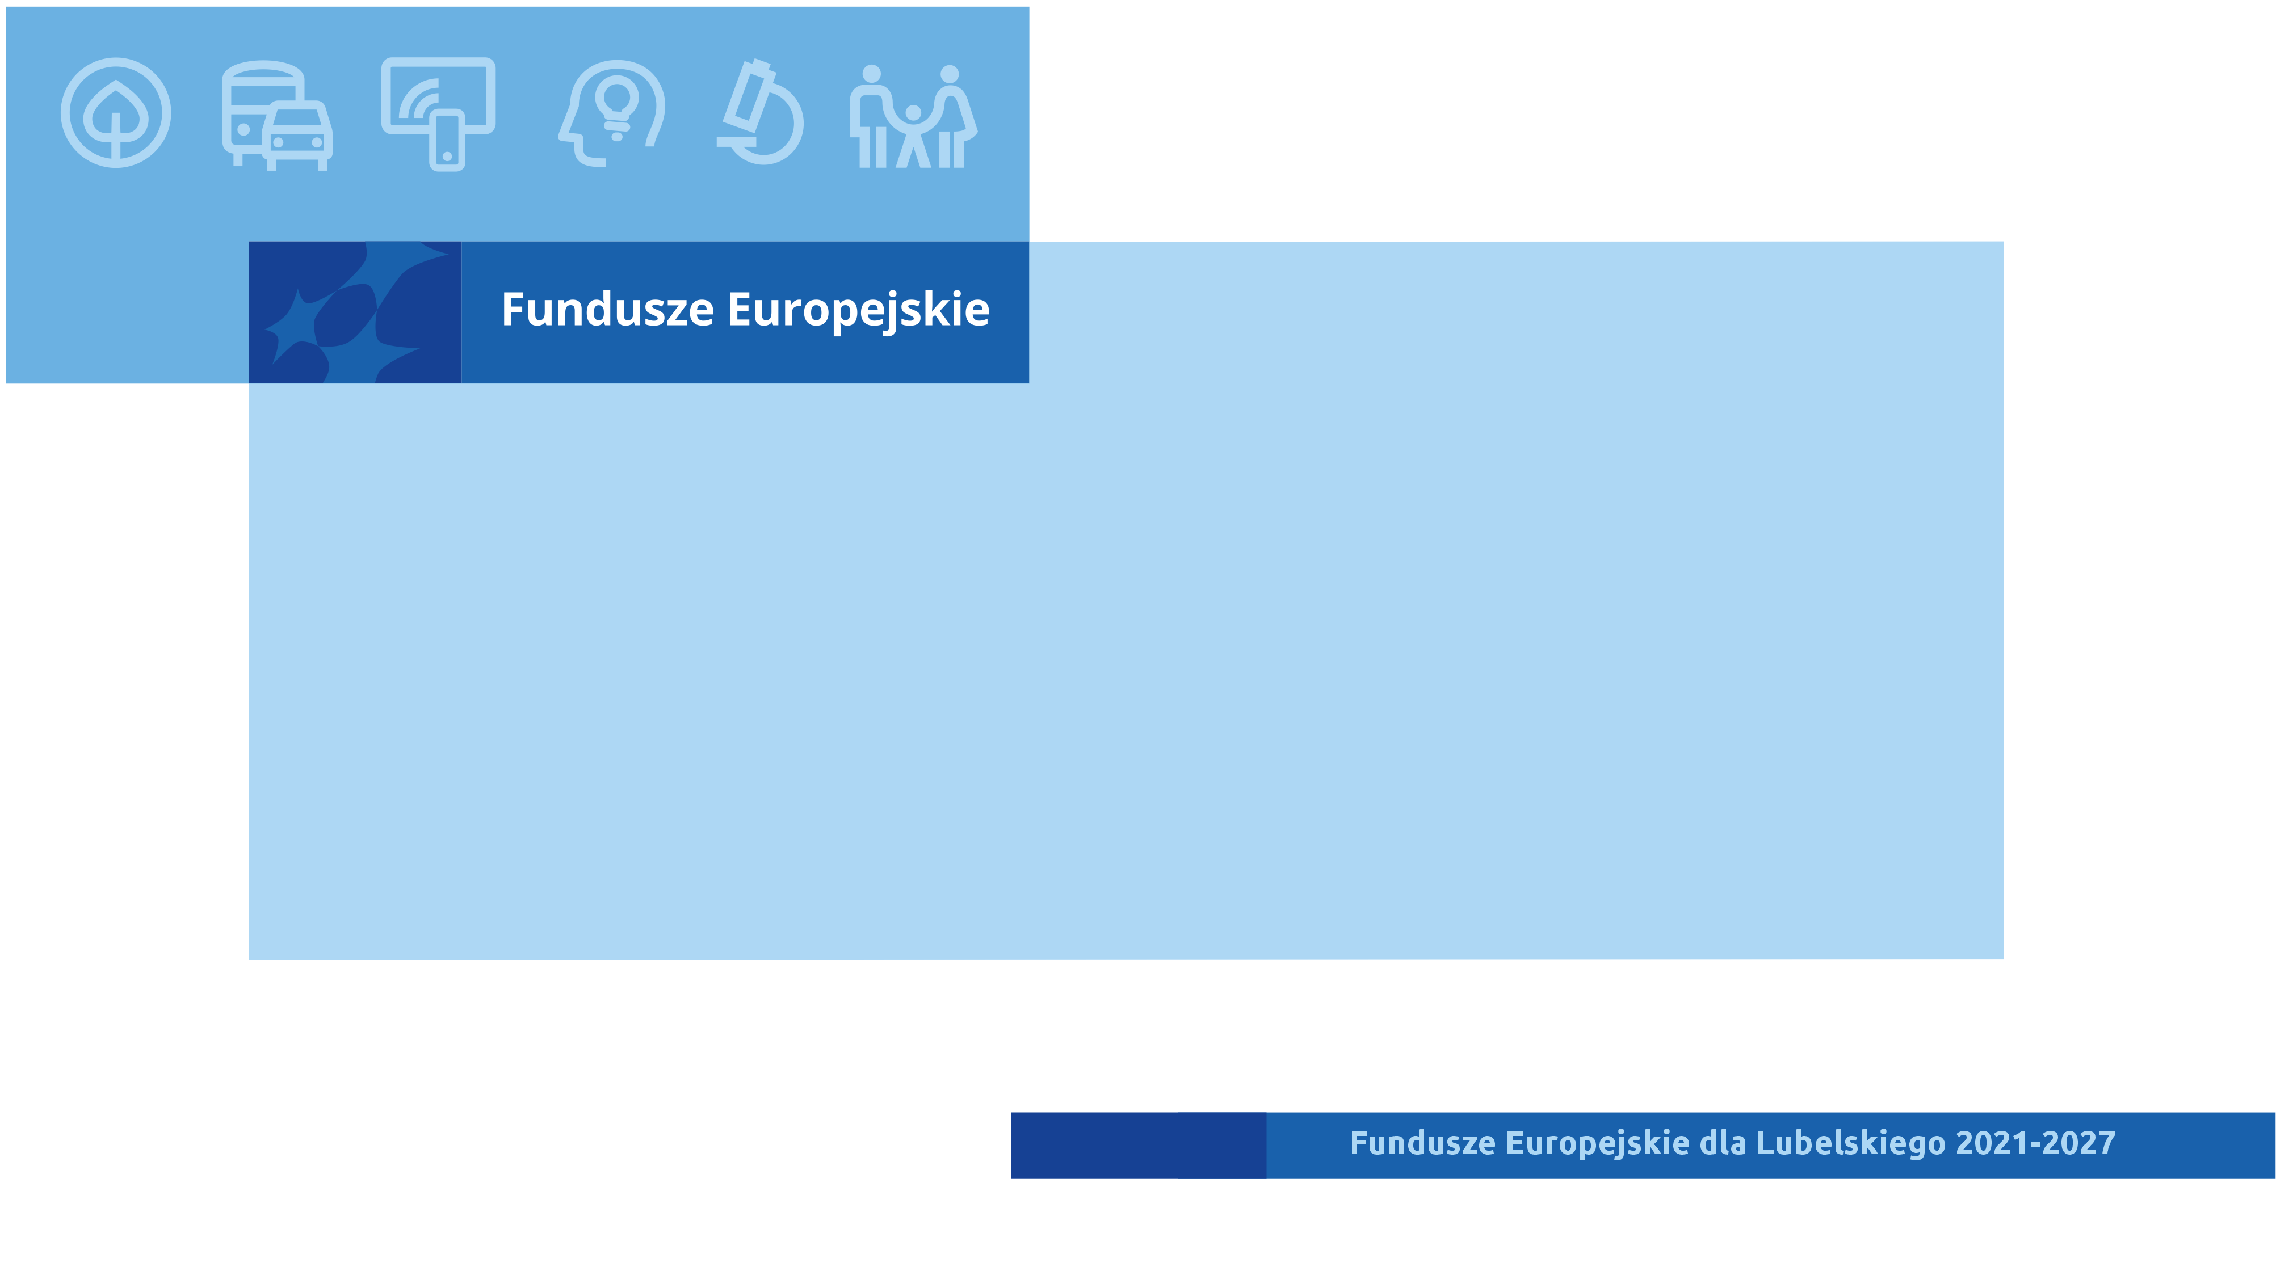
Zasada zrównoważonego rozwoju i zasada „DNSH”

Slide 44
Zrównoważony rozwój – definicja w Prawie Ochrony Środowiska
Zasada zrównoważonego rozwoju
zrównoważony rozwój – to taki rozwój społeczno-gospodarczy, w którym następuje proces integrowania działań politycznych, gospodarczych
i społecznych, z zachowaniem równowagi przyrodniczej oraz trwałości podstawowych procesów przyrodniczych, w celu zagwarantowania możliwości zaspokajania podstawowych potrzeb poszczególnych społeczności lub obywateli zarówno współczesnego pokolenia, jak
i przyszłych pokoleń

Slide 45
Zasada zrównoważonego rozwoju (ZZR), to sposób działania równoważący aspekty:
Zasada zrównoważonego rozwoju
środowiskowe
gospodarcze
społeczne

Slide 46

Cele zrównoważonego rozwoju ONZ określa Agenda na Rzecz Zrównoważonego Rozwoju 2030
Zasada zrównoważonego rozwoju

Slide 47
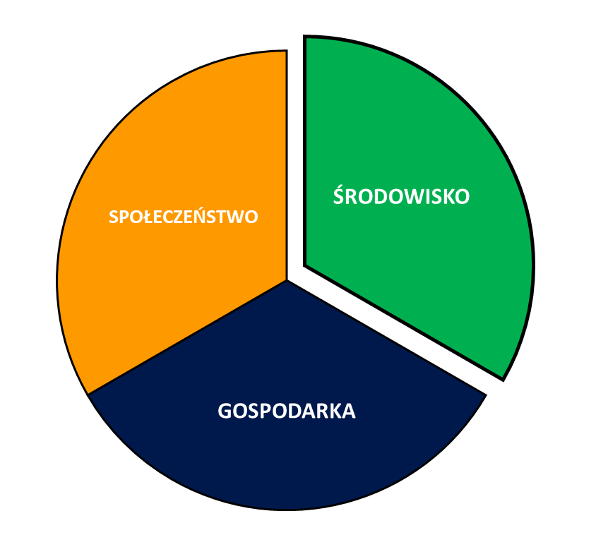
Zasada zrównoważonego rozwoju a DNSH
ZZR
DNSH stanowi zawężenie ZZR,
odnosi się do rozwiązań w obrębie aspektu środowiskowego

Slide 48



Zasada DNSH
DNSH – ang. „do no significant harm”
(„nie czyń poważnych szkód”)
nowa zasada horyzontalna
dotyczy niewspierania ani nieprowadzenia działalności gospodarczej, która powoduje znaczące szkody dla któregokolwiek z celów środowiskowych w rozumieniu rozporządzenia w sprawie taksonomi
zasada „nie czyń poważnych szkód” ≠ szkoda w środowisku czy poważna awaria w rozumieniu przepisów polskiego prawa

Slide 49
Cele środowiskowe zasady „DNSH”
ŁAGODZENIE ZMIAN KLIMATU
ADAPTACJA DO ZMIAN KLIMATU
ZRÓWNOWAŻONE WYKORZYSTANIE ZASOBÓW WODNYCH
I MORSKICH
PRZEJŚCIE NA GOSPODARKĘ OBIEGU ZAMKNIĘTEGO (GOZ)
ZAPOBIEGANIE ZANIECZYSZCZENIU
I JEGO KONTROLA
OCHRONA
I ODBUDOWA RÓŻNORODNOŚCI BIOLOGICZNEJ
I EKOSYSTEMÓW

Slide 50

Kryteria „wyrządzenia poważnej szkody”
ŁAGODZENIE ZMIAN KLIMATU
działalność prowadzi do znaczących emisji gazów cieplarnianych
ROZWIĄZANIA:
zapobieganie emisjom
ograniczanie emisji
pochłanianie gazów cieplarnianych
rozwiązania energooszczędne

Slide 51
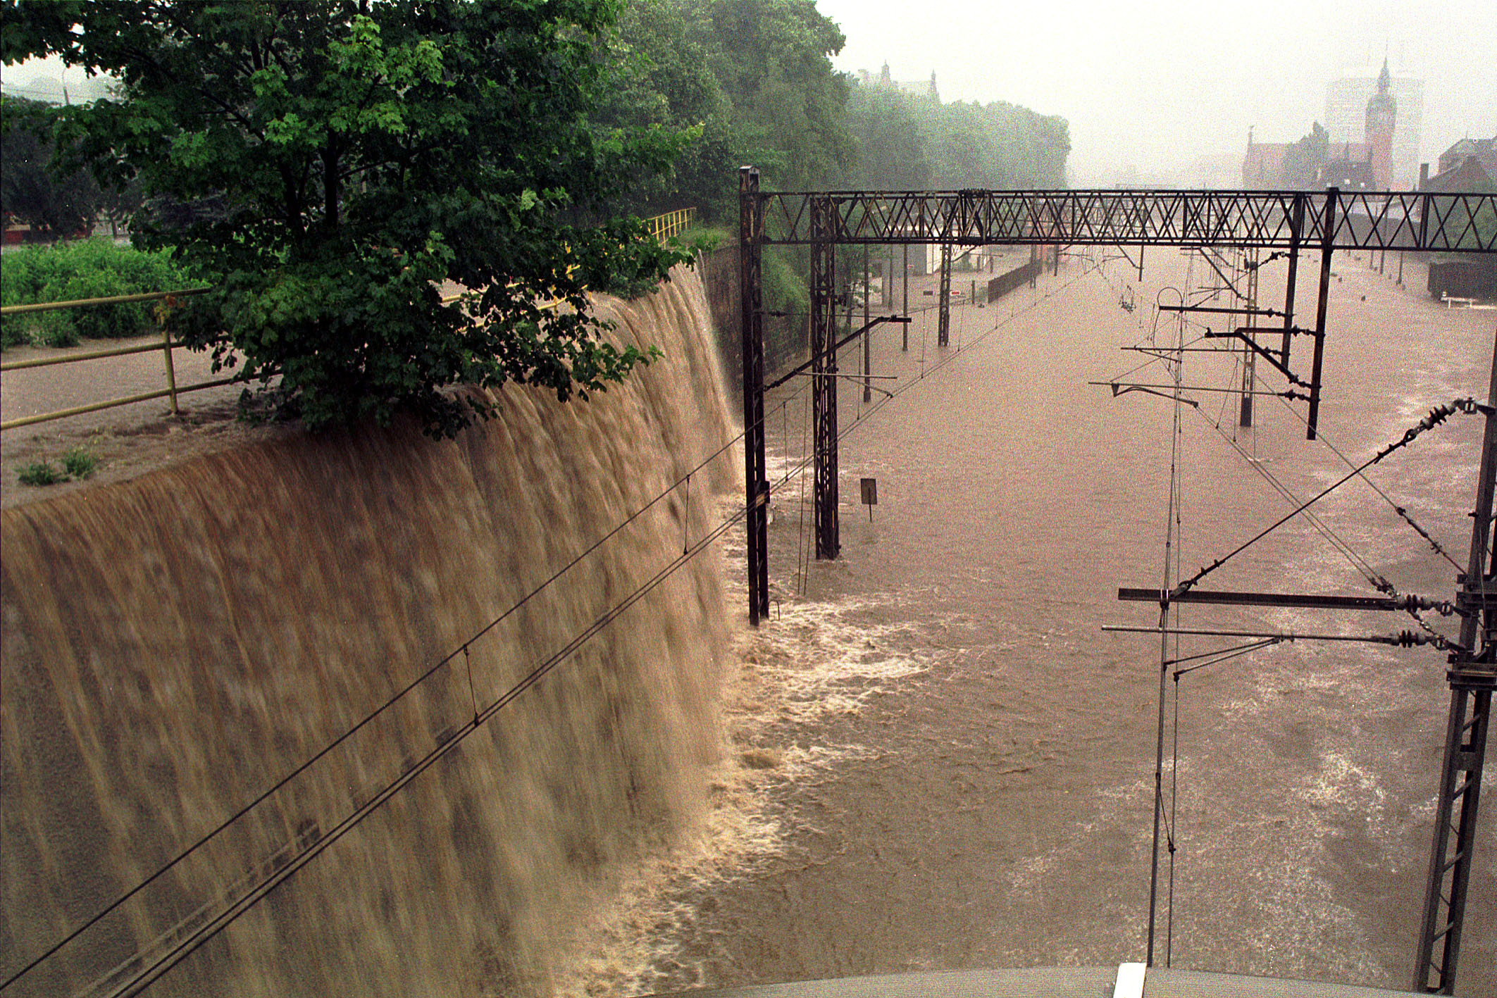
Kryteria „wyrządzenia poważnej szkody”
ADAPTACJA DO ZMIAN KLIMATU
działalność prowadzi do nasilenia niekorzystnych skutków warunków klimatycznych (obecnych i przewidywanych w przyszłości), wywieranych na tę działalność lub na ludzi, przyrodę lub aktywa
ROZWIĄZANIA:
odpowiednie projektowanie i wykonawstwo
zabezpieczenia na wypadek katastrof naturalnych
systemy alarmowania
zieleń
retencja wody

Slide 52
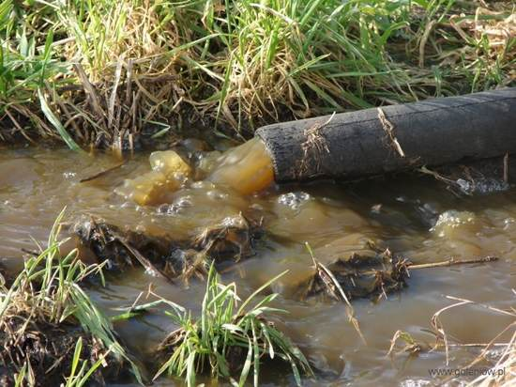
Kryteria „wyrządzenia poważnej szkody”
ZRÓWNOWAŻONE WYKORZYSTANIE I OCHRONA ZASOBÓW WODNYCH
I MORSKICH
działalność szkodzi dobremu stanowi / potencjałowi jednolitych części wód (JCW), w tym podziemnych i powierzchniowych
działalność szkodzi dobremu stanowi środowiska wód morskich
ROZWIĄZANIA:
utrzymanie oraz poprawa jakości i ilości wód
dobre warunki dla organizmów wodnych
zapobieganie, ograniczanie, usuwanie zanieczyszczeń z wód i terenów zależnych od wód
zrównoważone pobory wód
rozwiązania wodooszczędne

Slide 53

Kryteria „wyrządzenia poważnej szkody”
PRZEJŚCIE NA GOSPODARKĘ OBIEGU ZAMKNIĘTEGO
działalność prowadzi do znacznego zwiększenia wytwarzania, spalania lub unieszkodliwiania odpadów (wyjątek – spalanie odpadów niebezpiecznych nienadających się do recyklingu); lub
długotrwałe składowanie odpadów może wyrządzać poważne i długoterminowe szkody dla środowiska
działalność prowadzi do znaczącego braku efektywności w wykorzystywaniu materiałów lub w bezpośrednim lub pośrednim wykorzystywaniu zasobów naturalnych (nieodnawialnych źródeł energii, surowców, wody, gruntów) na co najmniej jednym z etapów cyklu życia produktów, w tym pod względem trwałości produktów, ich naprawy, ulepszenia, ponownego użycia, recyklingu;
ROZWIĄZANIA:
hierarchia postępowania z odpadami
rozwiązania zasobo- i materiałooszczędne

Slide 54

Kryteria „wyrządzenia poważnej szkody”
ZAPOBIEGANIE ZANIECZYSZCZENIU I JEGO KONTROLA
działalność prowadzi do znaczącego wzrostu emisji zanieczyszczeń do powietrza, wody lub ziemi w porównaniu z sytuacją sprzed rozpoczęcia tej działalności
ROZWIĄZANIA:
zapobieganie emisjom
ograniczanie emisji
kontrola i monitorowanie emisji
procedury na wypadek awarii

Slide 55
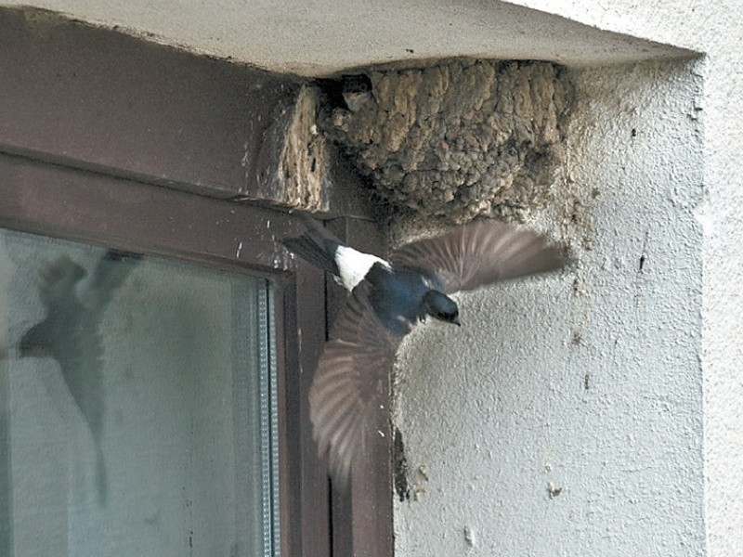
Kryteria „wyrządzenia poważnej szkody”
OCHRONA I ODBUDOWA RÓŻNORODNOŚCI BIOLOGICZNEJ I EKOSYSTEMÓW
działalność w znacznym stopniu szkodzi dobremu stanowi i odporności ekosystemów; lub
działalność jest szkodliwa dla stanu zachowania siedlisk i gatunków, w tym siedlisk i gatunków objętych zakresem zainteresowania UE (np. obszary Natura 2000, obszary UNESCO)
ROZWIĄZANIA:
racjonalne korzystanie z przestrzeni
utrzymanie, poprawa, odtwarzanie terenów naturalnych i półnaturalnych
tworzenie nowych terenów zieleni
ochrona gatunków rodzimych
ochrona cennych obszarów i gatunków
ograniczanie wycinki drzew i krzewów
dbałość o krajobraz

Slide 56
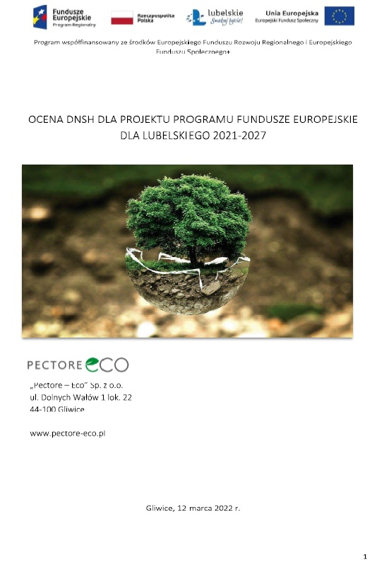

Uchwała Nr CCCXCVIII/6960/2022 Zarządu Województwa Lubelskiego z dnia 7 października 2022 roku w sprawie zatwierdzenia zmian do Oceny pod kątem zasady DNSH projektu programu Fundusze Europejskie dla Lubelskiego 2021-2027 https://rpo.lubelskie.pl/site/assets/files/2090423/ocena_dnsh.pdf.
ZASADA DNSH W FEL 2021-2027

Slide 57
ZASADA DNSH W FEL 2021-2027
wszystkie typy projektów w ramach FEL zostały poddane analizie w odniesieniu do każdego celu środowiskowego określonego w rozporządzeniu o taksonomii i ocenione jako zgodne z zasadą DNSH

Slide 58
Zasada „ZR” i zasada „DNSH” w kryteriach wyboru projektów
„Przestrzeganie zasad zrównoważonego rozwoju, w tym zasady „nie czyń poważnych szkód” (art. 9 ust. 4 Rozporządzenia Parlamentu i Rady (UE) 2021/1060)”
kryterium merytoryczne techniczne
jest stosowane do weryfikacji wszystkich projektów infrastrukturalnych
kryterium obligatoryjne – przyznanie wartości logicznej „TAK” jest warunkiem uzyskania wsparcia
zasada ZR weryfikowana jest w odniesieniu celów, które dotyczą danego rodzaju projektów
zasada DNSH weryfikowana jest z uwzględnieniem zapisów Oceny DNSH dla FEL 2021-2027
jest sprawdzane przez eksperta, spełniającego wymagania dedykowane działaniu

Slide 59
Zasada „ZR” i zasada „DNSH” w kryteriach wyboru projektów
„Wpływ na środowisko”
kryterium trafności merytorycznej
kryterium fakultatywne (punktowe) - spełnienie kryterium nie jest konieczne do przyznania dofinansowania
kryterium dodatkowo punktuje działania podjęte na rzecz realizacji zrównoważonego rozwoju i zasady DNSH, w tym wykorzystanie nowoczesnych, energooszczędnych rozwiązań technicznych i technologicznych, zastosowanie technologii przyjaznych środowisku przyrodniczemu (spełniających najwyższe istniejące normy na poziomie europejskim)
punkty przyznawane są w oparciu o pytania pomocnicze dostosowane do specyfiki działania, w ramach którego przeprowadzany jest nabór wniosków
jest weryfikowane przez eksperta, spełniającego wymagania dedykowane działaniu

Slide 60
Podstawy do oceny spełniania kryteriów
Wniosek o dofinansowanie
W sekcji „Wpływ projektu na zasadę zrównoważonego rozwoju, w tym zasady „nie czyń poważnych szkód”:
wnioskodawca odnosi się do celów zrównoważonego rozwoju, adekwatnych do zakresu projektu
w ramach potwierdzenia spełnienia zasady „DNSH” wnioskodawca odnosi się do zapisów Oceny DNSH dla Programu Fundusze Europejskie dla Lubelskiego 2021-2027

Slide 61
Podstawy do oceny spełniania kryteriów
Formularz do wniosku o dofinansowanie w ramach FEL 2021-2027 w zakresie OOŚ
Wnioskodawca określa w jaki sposób projekt przyczynia się do realizacji celów środowiskowych zasady „DNSH”
Wnioskodawca przedstawia analizę oddziaływania projektu pod kątem znaczących szkód w odniesieniu do każdego z celów środowiskowych
Studium wykonalności - Tabela „Potencjał środowiskowy do realizacji wybranego wariantu realizacji projektu”
Wnioskodawca opisuje zgodność wybranego wariantu z zasadą „DNSH”

Slide 62
Podstawy do oceny spełniania kryteriów
Dokumentacja środowiskowa:
Dokumenty z postępowania OOŚ
Deklaracja RDOŚ potwierdzająca brak wpływu na obszary NATURA 2000
Ocena wodnoprawna lub stanowisko dyrektora RZGW w sprawie braku wpływu na stan jednolitych części wód podziemnych i powierzchniowych
Dokumentacja techniczna i zezwolenia:
projekt budowlany, operat wodnoprawny, projekt robót geologicznych i inne niezbędne dokumentacje do uzyskania zezwoleń
pozwolenie na budowę/zgłoszenie robót budowlanych i inne decyzje, zgody niezbędne do rozpoczęcia procesu budowlanego, np. pozwolenie/zgłoszenie wodnoprawne, projekt robót geologicznych i inne

Slide 63
Przykłady dobrych praktyk
Dostępna konferencja
Asystenci podczas konferencji;
Tłumacz języka migowego;
Pętla indukcyjna w sali konferencyjnej i salach warsztatowych;
Strona www dostępna dla osób niewidomych;
Formularz zgłoszeniowy dostępny dla osób niewidomych;
Budynek dostosowany do potrzeb osób z różnymi rodzajami niepełnosprawności;
Dostępna przestrzeń lunchowa (obniżone stoliki, dodatkowe wsparcie dla osób o specjalnych potrzebach);
Materiały konferencyjne dostępne w powiększonym druku oraz w formacie elektronicznym;
Dostępna audiodeskrypcja filmu prezentowanego podczas warsztatu konferencyjnego;
Ekrany boczne – prezentacje.

Slide 64

Przykłady dobrych praktyk
Dostępne szkolenia
Wytyczne dla wykładowców dotyczące dostępnych materiałów edukacyjnych;
Platforma e-learningowa dostępna dla studentów z różnymi niepełnosprawnościami;
Możliwość zdalnego uczestnictwa w zajęciach;
Dostępne laboratoria (matematyka, inżynieria, nauki ścisłe);
Uniwersalne projektowanie – zwiększenie dostępności dla wszystkich studentów.

Slide 65
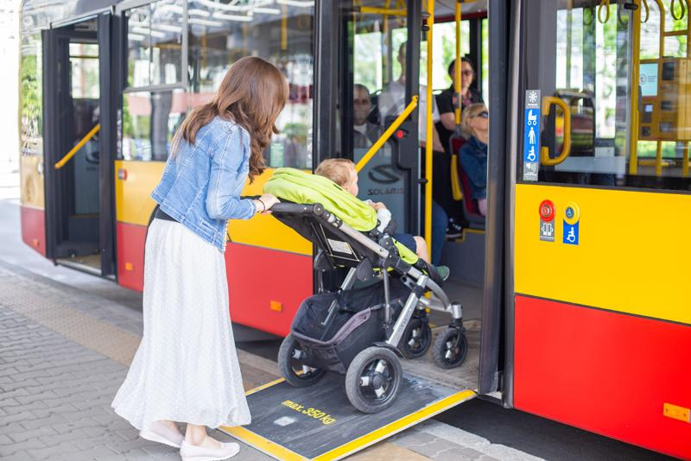
Przykłady dobrych praktyk
Dostępne budynki i infrastruktura
np. biuro projektu znajduje się w budynku z dostępem do osób poruszających się na wózkach inwalidzkich;
dostępność toalet z odpowiednimi udogodnieniami dla osób z niepełnosprawnościami;
montaż windy;
zakup autobusów niskopodłogowych.

Slide 66
Dokumentacja potwierdzająca stosowanie zasad horyzontalnych
Rekrutacja/promocja
Regulamin rekrutacji
Formularze uwzględniające specyficzne potrzeby
Lista obecności, dokumentacja zdjęciowa np. ze szkoleń

Slide 67
Dokumentacja potwierdzająca stosowanie zasad horyzontalnych
Zadania
Protokoły odbioru potwierdzające zaangażowanie zawodowe personelu
Dostępne równościowe i pro środowiskowe materiały szkoleniowe
Ankiety uwzględniające specyfikę kobiet i mężczyzn oraz osób z niepełnosprawnościami
Dokumentacja przetargowa zabezpieczająca warunki zasad horyzontalnych
Korespondencja
Dokumentacja zdjęciowa np. z odbytych szkoleń

Slide 68
Dokumentacja potwierdzająca stosowanie zasad horyzontalnych
Strona www
Język równościowy
Dostępne materiały informacyjno-równościowe
Strona dostępna (standard WCAG 2.1.).
Dostępne produkty
Generator deklaracji dostępności

Slide 69
Rozliczanie projektu
Beneficjenci na mocy podpisanej umowy o dofinansowanie projektu są zobowiązani do wskazywania w części dotyczącej postępu rzeczowego z realizacji projektu, które z działań zaplanowanych w ramach wniosku o dofinansowanie projektu zostały zrealizowane.
Zgodnie z zapisami „Wytycznych dotyczących realizacji zasad równościowych na lata 2021-2027” IZ lub inna, właściwa instytucja zobowiązuje beneficjenta do wykazania i opisania we wniosku o płatność, które z działań zaplanowanych we wniosku o dofinansowanie projektu zostały już zrealizowane oraz w jaki sposób ich realizacja wpłynęła na sytuację osób z niepełnosprawnościami, a także na równość kobiet i mężczyzn lub innych grup wskazanych we wniosku o dofinansowanie projektu. Obowiązek opisania tych działań powstaje tylko wówczas, gdy opisywany we wniosku o płatność projektu postęp rzeczowy i rozliczane w nim wydatki dotyczą działań, przy realizacji których powinny być stosowane zasady horyzontalne – zgodnie z wnioskiem o dofinansowanie projektu.

Slide 70
Kontrola projektu
Weryfikacja wydatków, może przybrać formę:
kontroli składanego przez beneficjenta wniosku o płatność;
kontroli projektu w miejscu jego realizacji.
Kontrola na miejscu sprawdza czy działania dotyczące zasad horyzontalnych zostały zrealizowane zgodnie z założeniami, określonymi we wniosku o dofinansowanie projektu i informacjami wskazanymi w złożonych do tej pory wnioskach o płatność.

Slide 71
Kontrola projektu
Zgodnie z zapisami „Wytycznych dotyczących realizacji zasad równościowych na lata 2021-2027” w ramach ogólnej kontroli projektów IZ lub inna, właściwa instytucja weryfikuje również zgodność projektu z zasadami równościowymi. IZ lub inna właściwa instytucja może także w dowolnym momencie zdecydować o przeprowadzeniu kontroli doraźnej, związanej wyłącznie z weryfikacją realizacji zasad horyzontalnych
W ramach kontroli weryfikuje się czy działania zostały zrealizowane zgodnie z:
a) założeniami wniosku o dofinansowanie projektu;
b) standardami dostępności dla polityki spójności na lata 2021-2027;
d) informacjami wskazanymi przez beneficjenta we wniosku o płatność lub innymi równorzędnymi dokumentami.
Kontroli podlegają zarówno usługi jak i produkty (na przykład budynek, pojazd, strona internetowa, urządzenie, opracowany raport, szkolenie, konferencja, doradztwo itp.) wytworzone lub zakupione w ramach projektu.

Slide 72
Pomocne strony internetowe:
https://funduszeue.lubelskie.pl/strony/zasady-horyzontalne/https://www.funduszeeuropejskie.gov.pl/
strony/o-funduszach/dokumenty/wytyczne-dotyczace-realizacji-zasad-rownosciowych-w-ramach-funduszy-unijnych-na-lata-2021-2027-1/
https://fra.europa.eu/pl/eu-charter
https://www.gov.pl/web/rodzina/konwencja-o-prawach-osob-niepelnosprawnych
https://funduszeue.lubelskie.pl/strony/zasady-horyzontalne/du
szeue.lubelskie.pl/strony/zasady-horyzontalne/dokumenty
https://funduszeue.lubelskie.pl/strony/zasady-horyzontalne/dokumenty

Slide 73
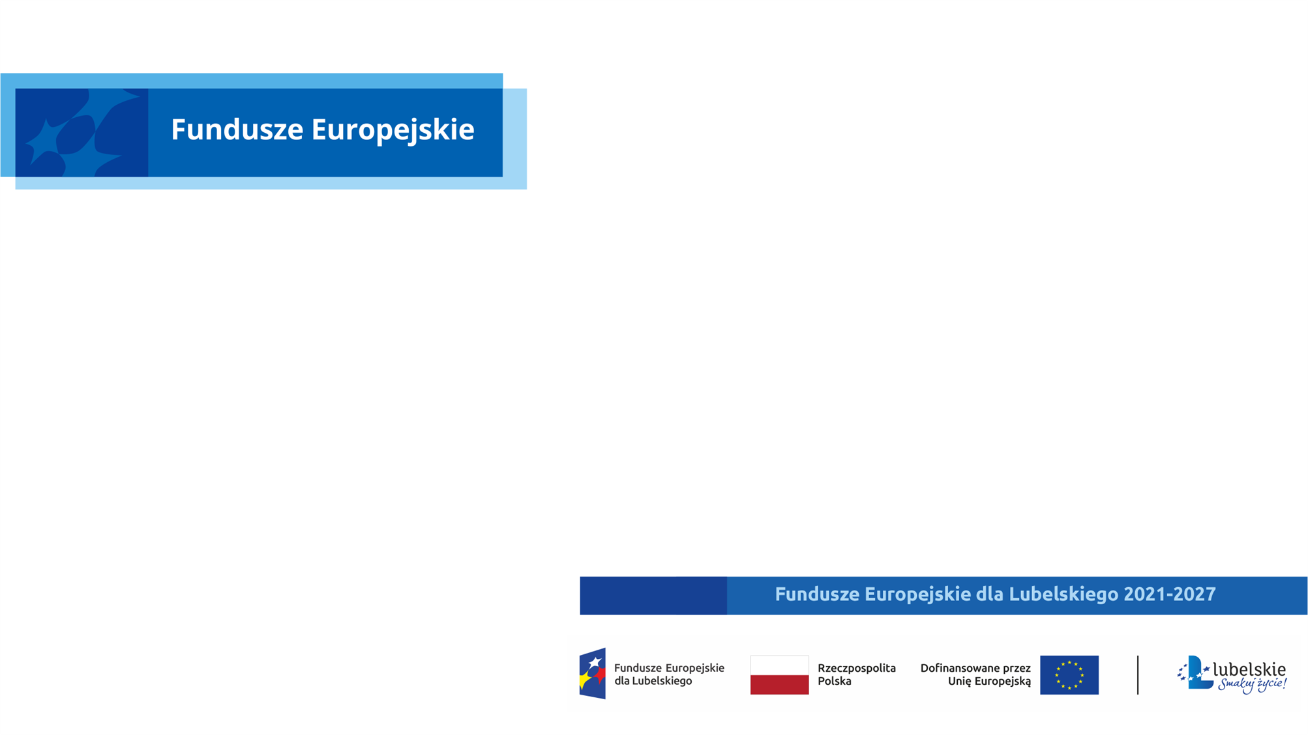
Dziękuję za uwagę

